Slide 1
Петухов В. А., учитель ОФГ и обществознания КОГОБУ СШ с УИОП г. Зуевка
«Лишь знания дают наибольшую прибыль.»
Б. Франклин
Финансовая грамотность
в школе:
реальность и перспективы

Slide 2
Проблема!
Педагоги считают, что знания по другим предметам ухудшаться;
Опасения родителей.

Slide 4
Для реализации курса в рамках работы Опорной школы:
Внесены изменения в образовательную программу (курс ОФГ включен в основную образовательную программу школы с 2016 года);
Создана рабочая группа;
Разработана рабочая программа и контрольно-измерительные материалы для входного и итогового контроля.

Slide 5
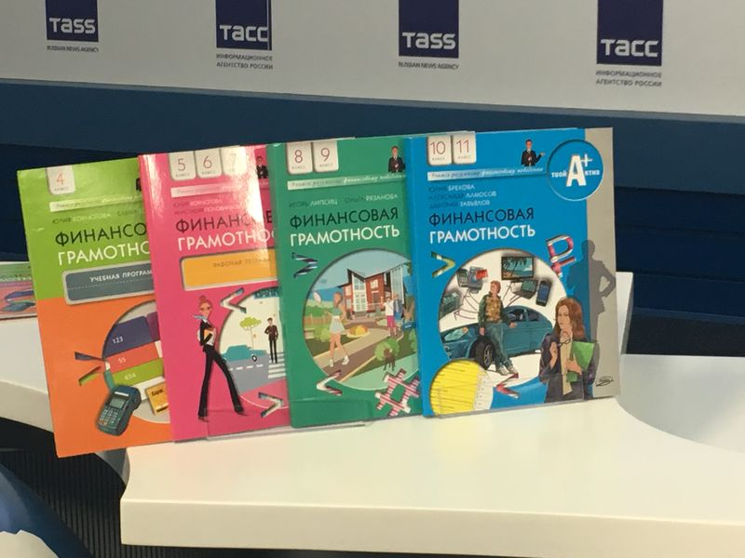

Slide 6
Перед нами стояли задачи:
Провести апробацию, и подготовить предложения по доработке УМК;
Повысить уровень профессиональной компетенции педагогов;
Выработать подходы к реализации образовательной программы;
Выработать наилучшие практики.

Slide 7
Наши предложения:
В главу 9 Учебного пособия для общеобразовательных организаций «Основы финансовой грамотности внести дополнения о новых способах мошенничества с использованием информационно-коммуникационных технологий;
Учебное пособие дополнить электронной формой в виде презентации.

Slide 8
Среднее
(элективный курс)
Основное
(внеурочная деятельность)
Начальное
(внеурочная деятельность)

Slide 10
Приглашаю к сотрудничеству!

